Slide 1

Lập trình với socket
Giảng Viên: Lưu An Phú

Slide 2
Agenda
Tổng quan về socket.
Luồng gói tin đi trong mạng.
Lập trình với socket
Viết chương trình chat trong mạng Lan.

Slide 3
Socket overview
File
Socket
Name
Open()
Address
Socket()
Owner
Read()
Port
Send()
Date time
Write()
TCP/UDP
read()
File
Socket

Slide 4

Định danh của một máy tính trong mạng internet
Địa chỉ IP
192.168.1.1
Global IP address
Local IP address
Port
Client and sever

Slide 5
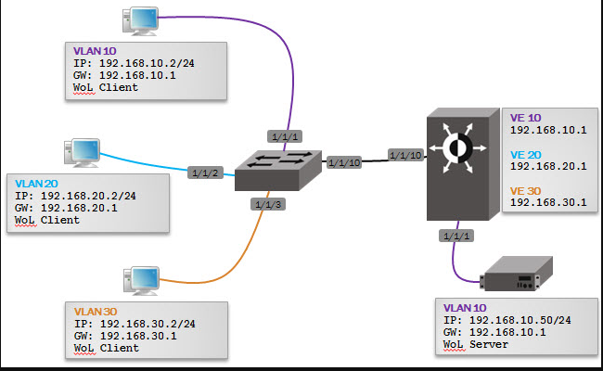
Luồng gói tin đi trong mạng

Slide 6
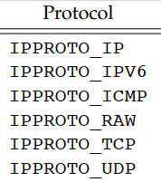
Open file – create a socket
#include <sys/socket.h>
int socket(int domain, int type, int protocol);
domain
AF_INET: IPv4 Internet domain
AF_UNIX: UNIX domain
Type
SOCK_DGRAM: fixed-length, connectionless, unreliable messages
SOCK_STREAM: sequenced, reliable, bidirectional, connection-oriented byte streams

Slide 7
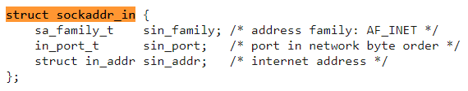

Thông tin của socket
Struct socketadd_in

Slide 8
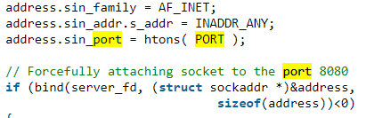
Setup socket cho sever
Attach a socket to port
const char *inet_ntop(int domain, const void *restrict addr, char *restrict str, socklen_t size);
int bind(int sockfd, const struct sockaddr *addr, socklen_t len);

Slide 9

Setup socket cho sever
Lắng nghe kết nối từ port
int listen(int sockfd, int backlog);

Slide 10
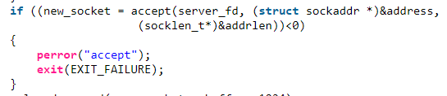
Setup socket cho sever
Chấp nhận kết nối
int accept(int sockfd, struct sockaddr *restrict addr, socklen_t *restrict len);

Slide 11
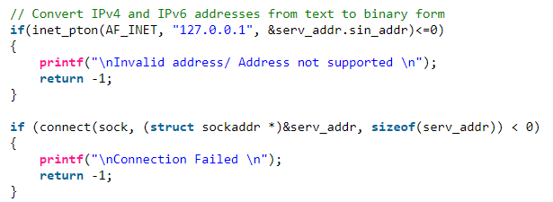
Setup socket cho client
Kết nối đến sever
int connect(int sockfd, const struct sockaddr *addr, socklen_t len);
const char *inet_ntop(int domain, const void *restrict addr, char *restrict str, socklen_t size);

Slide 12

Truyền nhận dữ liệu
ssize_t send(int sockfd, const void *buf, size_t nbytes, int flags);
ssize_t read(int fd, void *buf, size_t count);

Slide 13
Sơ đồ setup socket trên sever và client
Sever
client
Socket()
Socket()
Init sockaddr_in
Init sockaddr_in
Bind()
connect()
Listen()
accept()
send()
read()
close()

Slide 14
Thực hành
Viết 1 chương trình chat theo mô hình client server. Cả 2 chạy cùng trên 1 máy tính

Slide 15
Thank you

